Slide 1
선택 01
선택 02

Slide 2
선택 01
선택 02

Slide 3
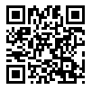
Q & A
홍장표
e-mail : redslide@naver.com
Blog : http://redslide.blog.me/
http://redslide.blog.me
검색
※ 본 보고서는 본고딕 (Noto Sans CJK KR Bold)으로 작성했습니다.

